Slide 1
স্বাগতম

Slide 2
পরিচিতি
উপস্থাপনায়
পাঠ পরিচিতি
মোঃ বিল্লাল হোসেন
সহকার প্রধান শিক্ষক
উত্তর পশ্চিম সোহাগদল মাধ্যমক বিদ্যালয়
নেছারাবাদ,পিরোজপুর
০১৭২৫৬৬৬১১৬
শ্রেণিঃ নবম
বিষয়ঃ কৃষি শিক্ষা

Slide 3
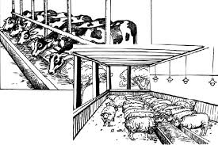
গৃহপালিত পশুপাখি পালন পদ্ধতি
চিত্রঃ গরুর আবাসন

Slide 4
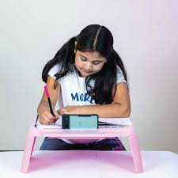
এই পাঠ শেষে আমরা যা শিখতে পারবঃ…………
১। গৃহপালিত পশুর আবাসন সম্পর্কে জানতে পারবো।
২। গাভির পরিচর্যা সম্পর্কে জানতে পারবো।
৩। গাভীর রোগ ও চিকিৎসা সম্পর্কে জানতে পারবো।
৪। হাস পালন সম্পর্কে জানতে পারব
৫।ভেড়া পালন সম্পর্কে জানতে পারবো।

Slide 5
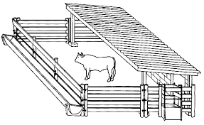
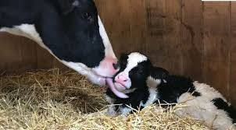
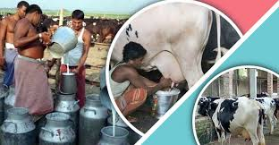
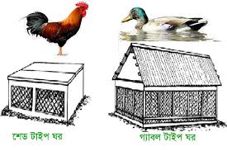
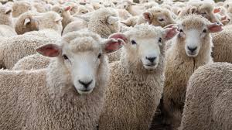
শিখন কার্যক্রম
আবাসন
বাছুর পালন
দুগ্ধ গাভী
ভেড়া পালন
হাস- মুরগি পালন

Slide 6
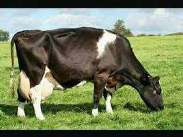
কাজঃ দলিয় কাজ
গাভীর পরিচর্যাই কি কি করতে হয়?

Slide 7
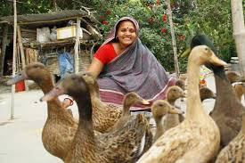
একক কাজ
ছবিতে কি বুঝানো হয়েছে খাতাই লিখ?

Slide 8
মুল্যায়ন
হাঁস পালন এর নিয়ম কয়টি?
১। ২ টা
২। ৩টা
৩। ৫টা
৪। ৪টা

Slide 9
বাড়ীর কাজ
প্রশ্নঃ সমন্বিত চাষ কী ?

Slide 10
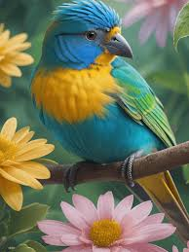
ধন্যবাদ

